Slide 1
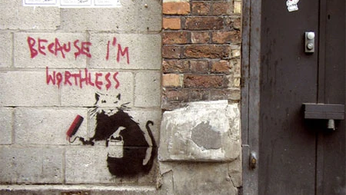
BANKSY
ARTYSTYCZNE SUMIENIE ŚWIATA

Slide 2
Tajemniczy Banksy
Banksy to pseudonim tajemniczego artysty streetart’u– malarza – grafficiarza, którego prace powstają na ulicach Londynu i innych miejscach na świecie.
Nikt nie wie, kim naprawdę jest Banksy. Mnożą się różne teorie, ale oficjalnie nie potwierdzono jego tożsamości.
W swoich pracach stosuje technikę szablonową.
Ogólny przekaz jego dzieł jest antywojenny, pacyfistyczny i antykapitalistyczny.
Jego prace są reakcją na problemy społeczne, takie jak bieda, nadmierny i bezmyślny konsumpcjonizm społeczeństw zachodnich.

Slide 3
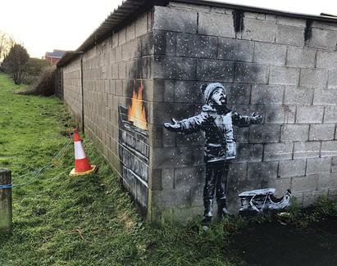
Mural znajduje się na ścianie garażu w Walii. Pojawiły się interpretacje, iż porusza problem zanieczyszczenia powietrza. Dziecko próbując złapać płatki śniegu, łapie drobiny unoszące się z płonącego śmietnika…

Slide 4
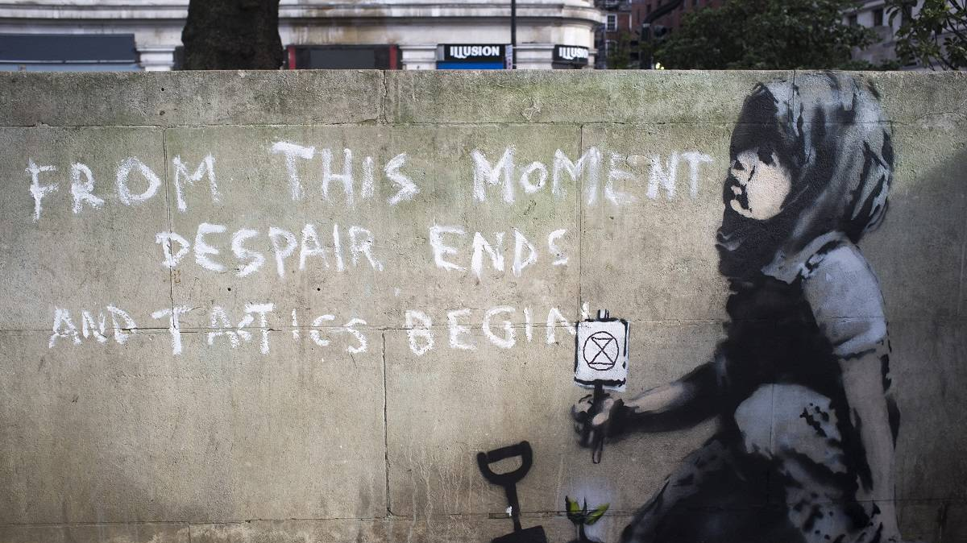

Slide 5
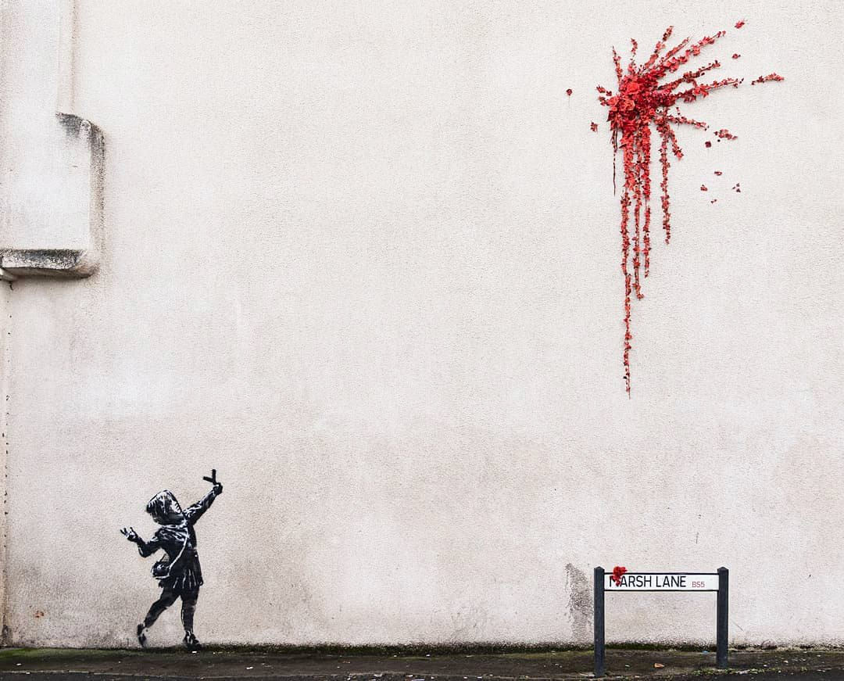
Mural walentynkowy w Bristolu.

Slide 6
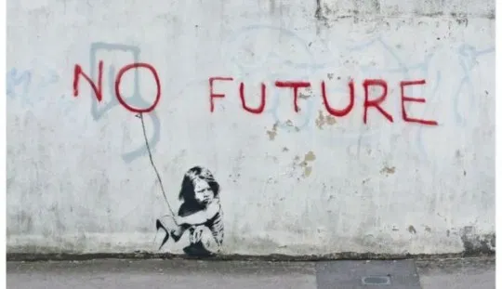

Slide 7
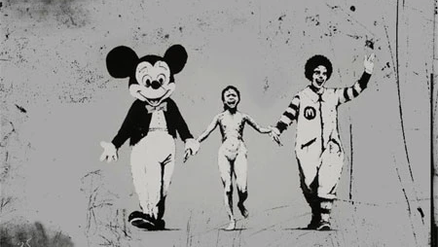

Slide 8
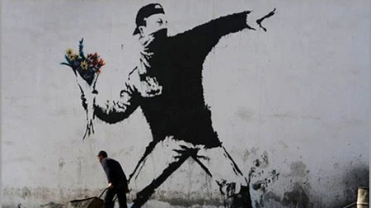
Antywojenne dzieło z Jerozolimy.

Slide 9
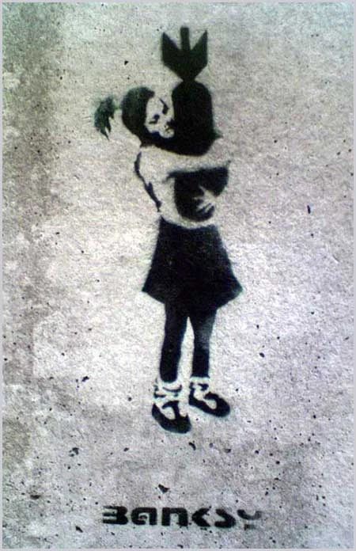
Dziewczyna przytulająca bombę - Londyn

Slide 10
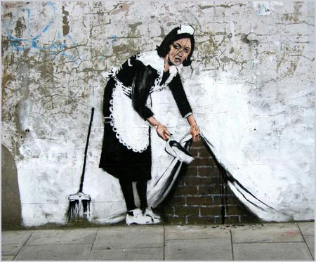
Zamiatanie pod dywan… Londyn

Slide 11
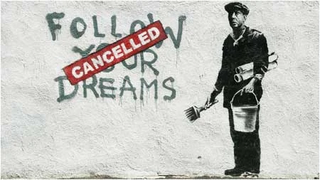

Slide 12
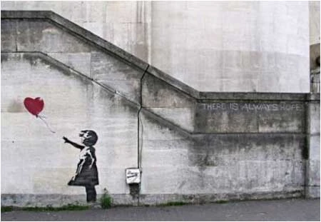

Slide 13
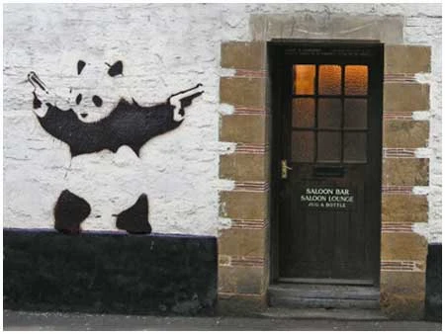

Slide 14
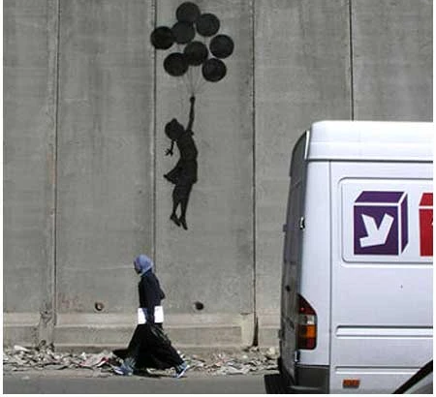
Dziewczynka z balonikami - Izrael

Slide 15
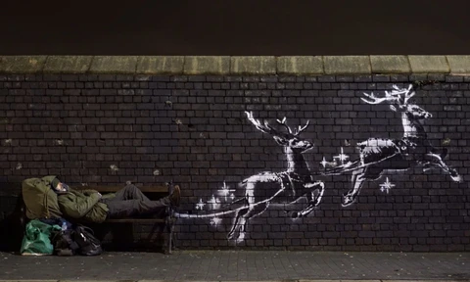
Renifery św. Mikołaja powstały przy ławce, na której często sypiają bezdomni mieszkańcy Birmingham.

Slide 16
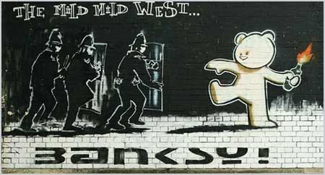

Slide 17
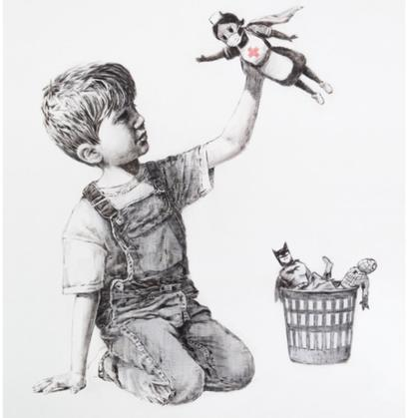
Ostatnio znów głośno o Banksym za sprawą obrazu, który podarował jednemu z brytyjskich szpitali podczas pandemii. Przekaz jest jasny – prawdziwymi bohaterami są teraz medycy. Batman do kosza ☺

Slide 18
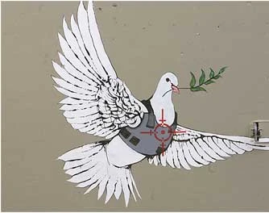
Gołąbek pokoju w kamizelce kuloodpornej znajduje się w Betlejem.

Slide 19
Więcej fotografii dzieł Banksy’ego znajdziecie tu: https://www.canvasartrocks.com/blogs/posts/70529347-121-amazing-banksy-graffiti-artworks-with-locations

